Slide 1
“一国两制”：伟大构想的实践与祖国统一的征程
汇报人：雷皓，冯汉禹，徐贡权，刘轩宇

Slide 2
目录
01.
02.
03.
04.
时代背景
案例摘录
两岸交流
展望未来

Slide 3
时代背景
01

Slide 4
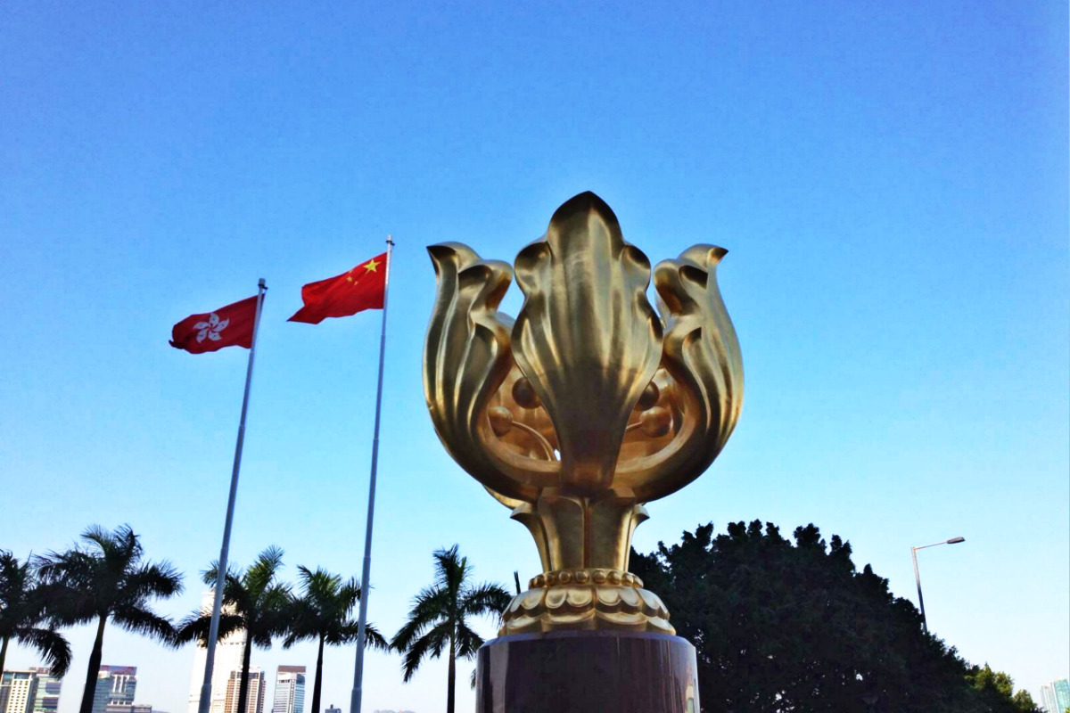
历史遗留问题
香港、澳门分别被英国和葡萄牙长期占据，台湾因国共内战形成与大陆分离的状态。实现祖国统一，是全体中华儿女的共同愿望和神圣职责，是中华民族根本利益所在，如何妥善解决这些历史遗留问题，是摆在中国共产党和中国政府面前的重大课题。

Slide 5
国内发展需求与国际形势变化
中国进入改革开放的新时期，迫切需要一个和平稳定的国内国际环境来进行经济建设。用和平方式解决香港、澳门和台湾问题，既有利于保持这些地区的繁荣稳定，也有利于中国整体的发展和进步。
20世纪70年代末80年代初，国际形势发生了重大变化，和平与发展逐渐成为时代主题。中国共产党审时度势，调整了外交战略，致力于维护世界和平与发展，为国内的改革开放和现代化建设创造有利的国际环境。在这样的国际背景下，以和平方式解决国际争端和历史遗留问题成为一种趋势。
“一国两制”构想正是在综合考虑这些因素的基础上应运而生，它强调在一个中国的前提下，香港和澳门可以保留原有的资本主义制度和生活方式，同时国家主体实行社会主义制度。这个政策不仅保障了国家的主权和安全，也为港澳地区的长期繁荣稳定奠定了制度基础。

Slide 6
案例摘录
02

Slide 7
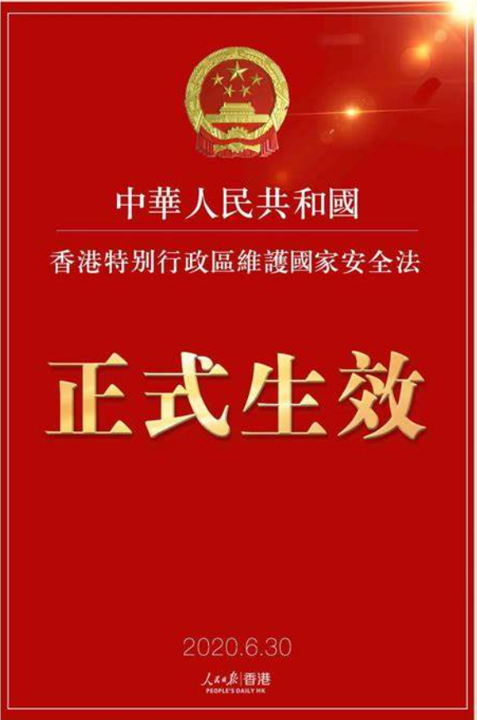
香港国安法
2019年，香港爆发严重暴力事件，反中势力猖獗，国家安全形势严峻。为维护国家主权和社会稳定，2020年全国人大通过香港国安法，填补了法律空白，筑牢安全防线。
国安法实施后，迅速遏制“港独”势力，恢复了香港的社会秩序和法治环境。香港市民的生活安全得到保障，社会进入了由乱到治、由治及兴的新阶段。

Slide 8
粤港澳大湾区建设
粤港澳大湾区建设作为国家的重大战略，旨在深化港澳与内地的紧密合作，推动区域协调发展和经济一体化。以香港国际机场第三跑道项目为例，该设施的建成显著提升了机场的运输能力和效率，满足了不断增长的客货运输需求。第三跑道不仅加强了香港作为国际航空枢纽的地位，也为大湾区内各城市间的交流提供了便利条件。通过这一重大基础设施的完善，促进了区域内产业协同发展和资源共享，推动了区域经济的整体繁荣和国际化进程。

Slide 9
两岸交流
03

Slide 10
两岸经济文化交流
随着两岸交流不断深化，国家和地方政府纷纷出台多项优惠政策，支持台湾青年在大陆创业和就业，推动两岸经济融合发展。福建平潭、厦门、广州等地积极打造创业基地，提供资金支持、税收优惠和便捷的服务，吸引台湾人才和企业落户。与此同时，两岸文化交流活动频繁举办，通过艺术展览、文化节庆和学术交流，促进了两岸文化的相互理解与认同。多层次、多领域的合作不仅增强了经济联系，也加深了两岸同胞的情感纽带，为两岸关系的和平稳定发展奠定了坚实基础。

Slide 11
“一国两制”对两岸统一的意义
“一国两制”的成功实践为解决台湾问题提供了宝贵经验。它展示了统一后繁荣稳定的未来，强调和平统一，反对“台独”，坚定维护国家主权和领土完整。

Slide 12
展望未来
04

Slide 13
总结与展望
“一国两制”作为重要制度创新，有效保障了港澳的长期稳定与繁荣，维护了国家主权和领土完整。该方针使港澳在保持高度自治的同时，实现了经济社会的快速发展和国际竞争力提升。未来，我们将坚定落实“一国两制”，加强中央与港澳的沟通协作，促进社会和谐稳定。与此同时，积极推动国家统一进程，助力中华民族的伟大复兴。

Slide 14
感谢倾听
汇报人：雷皓，冯汉禹，徐贡权，刘轩宇

